Slide 1
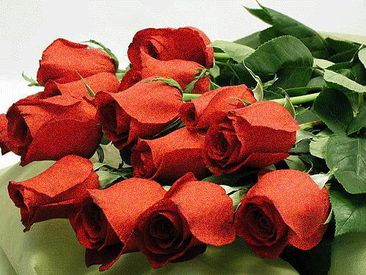
С Днём
Учителя!

Slide 3
«Если в сердце живет любовь…»

Slide 4
ВЕСЫ
У Весов наступает время составления проектов и планов. Полученные ранее знания помогут в их осуществлении.

Slide 6
Скорпионы
Скорпионы энергично беритесь за дело, не поддавайтесь обстоятельствам, ловите волну.

Slide 8
Стрелец
Стрельцы в этом году вы закончат старые затянувшиеся дела и начнут новые, домашние задания ученики выполнять будут, правда, изредка.

Slide 10
Козероги
Козерогам упорности не занимать, ученики будут учить, не исключено что в вашем классе будет пополнение.

Slide 12
Рыбы
Рыбы Вас ожидают интересные путешествия, ваши воспитанники займут призовые места и выиграют много конкурсов в этом году, только нужно немало терпения.

Slide 14
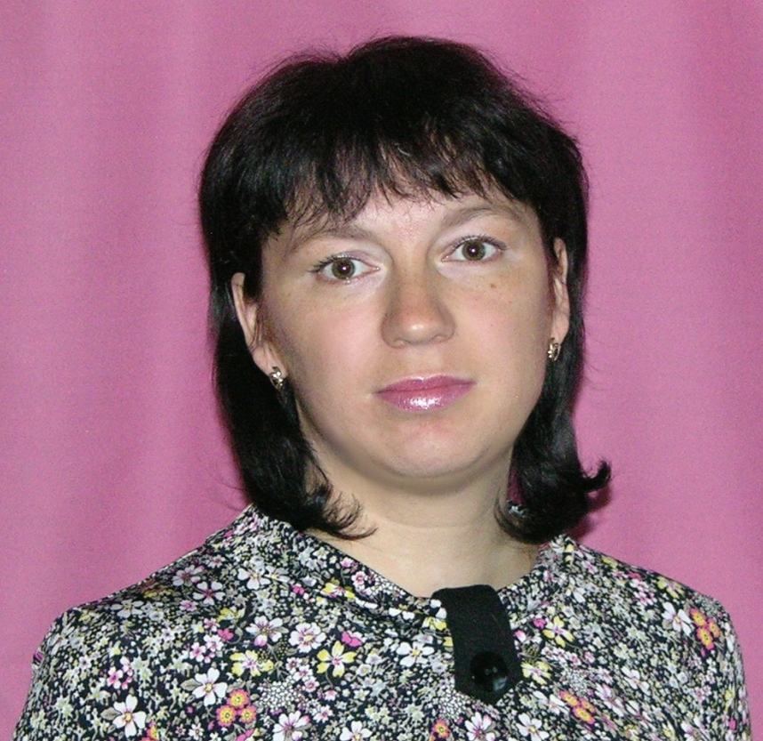
Овен
Овны в новом учебном году будут хвалить своих учеников за хорошие поступки, тех же, кто плохо учится и шалит, рекомендую сильно не наказывать.

Slide 16
Тельцы
У Тельцов подходящее время для работы, ее в новом учебном году будет много, рекомендую проявить терпение.

Slide 18
Близнецы
Близнецы вас ожидают встречи с учениками после уроков, но не часто, и ненадолго, так как вскоре все начнут учить уроки как положено.

Slide 20
Раки
ЛЬВЫ
Раки ваш предмет окажется в центре внимания у многих учеников, постарайтесь использовать это время с пользой для них.
Львы сохранят свои позиции в этом году, но постарайтесь избежать ненужных трат нервов и денежных средств.

Slide 21
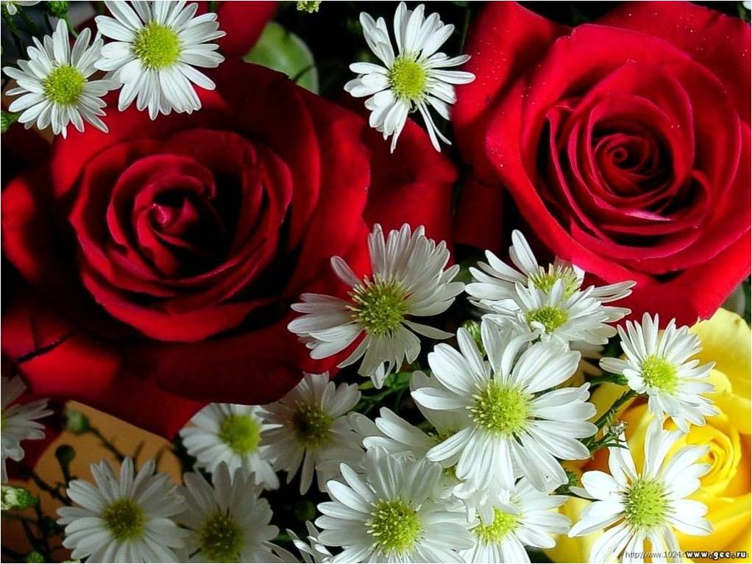
Спасибо Вам, за ваш труд,
за терпение и понимание!!!

